Slide 1
Selekcja negatywna
Michał Sobolewski

Slide 2
Asymetria informacji
Pozyskiwanie informacji o jakości jest kosztowne
Trudno dostępne informacje
Zatajanie faktów (np. sprzedaż Apratów)
Wykorzystywanie w teorii gier

Slide 3
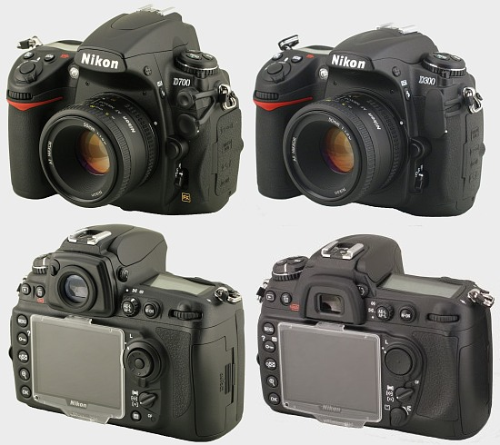
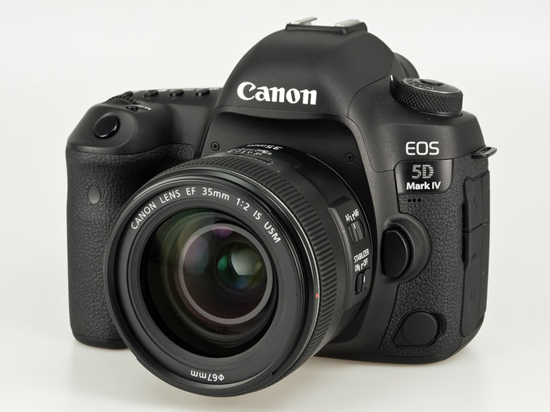
Asymetria informacji – przykład aparatów
Sprzedaż/kupno
Nikona D700 VS Canona 5D MARK IV

Slide 4
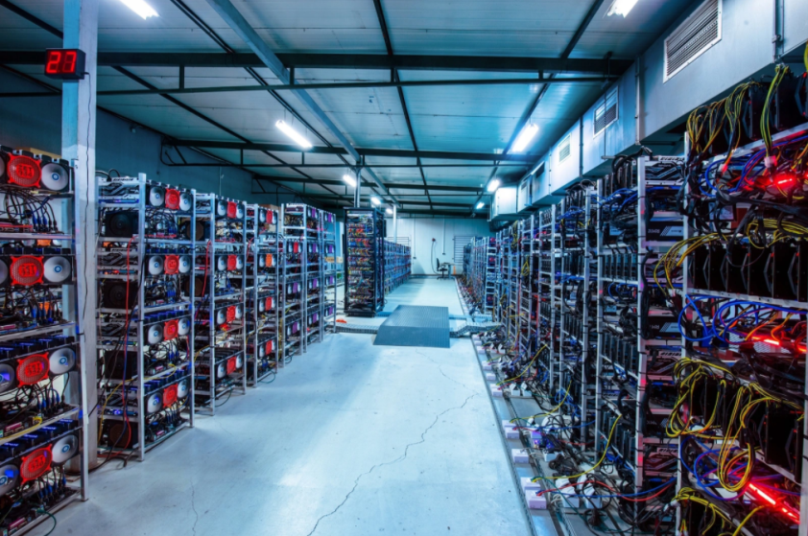
Asymetria informacji – przykład 2 - Rynek używanych kart graficznych
Na portalach z różnego typu aukcjami dostępne są do kupienia bardzo wydajne lecz używane karty graficzne będące w przystępnej cenie i w zasięgu budżetowym konsumenta
Nowe w bardzo wysokiej cenie, będące poza budżetem konsumenta
Powód?

Slide 5
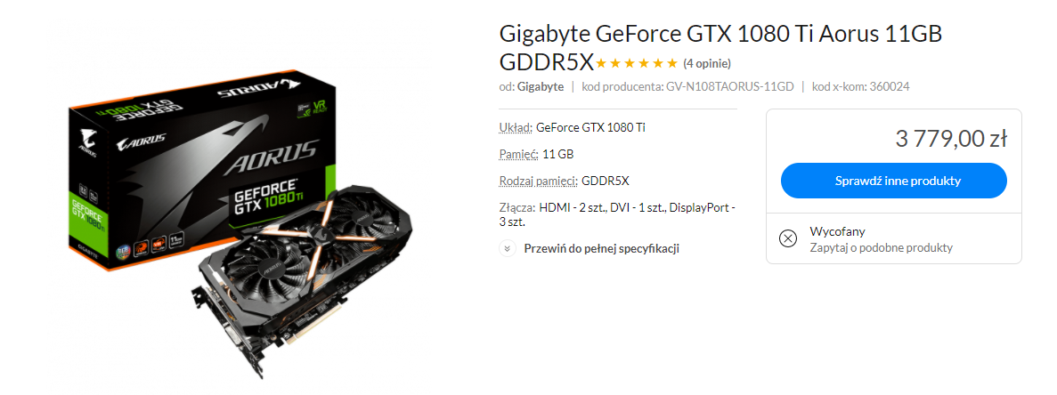

Slide 6
Jak powstaje selekcja negatywna?
SCHEMAT Z PLAKATU
ASYMETRIA INFORMACJI
SELEKCJA NEGATYWNA

Slide 7
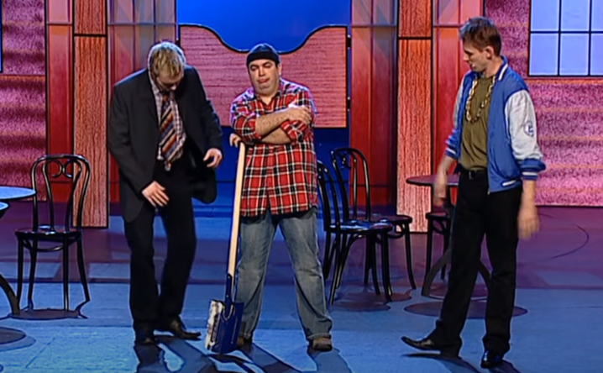
Przykład 1 – Tylko żona do kościoła jeździła…
100 osób chce sprzedać swoje używane – 2 letnie samochody
100 osób chce kupić samochód
50 spośród 100 to auta z przebiegiem 400 tysięcy kilometrów skręconym na 100 a pozostałe 50 to są auta z oryginalnym przebiegiem 120 tysięcy kilometrów
Sprzedawca zna oryginalny przebieg samochodu
Nabywca nie oryginalnego przebiegu

Slide 8
Przykład 2 - lotki
Lotki robione są z gęsich piór
Przy produkcji są starannie selekcjonowane
Porównujemy lotki marki YONEX z serii Aerosensa – Aerosensa 50 i Aerosensa 30
Tuba 50tek (tuzin) kosztuje 45$ a tuba 30tek 41$
Światowi konsumenci nie znają jakości każdej z poszczególnych lotek
Koszt wyprodukowania jednej lotki wynosi 2$

Slide 9
Przykład 3 – Ubezpieczenia 1
Dwa obszary – jeden z większym prawdopodobieństwem zdarzenia a drugi z mniejszym prawdopodobieństwem
Cena ubezpieczenia wyliczona na podstawie przeciętnej stopy kradzieży
Co się stanie?

Slide 10
Przykład 3 – Ubezpieczenia 2
Tym razem weźmy pod lupę ubezpieczenie przedmiotu; takiego jak aparat czy telefon
Kto chce nabyć taką polisę ubezpieczeniową?
Jakie są działania konsumenta przy nabywaniu polisy?

Slide 11
Jak rozwiązać problem?
Budowanie reputacji
Gwarancja jakości (jak w Mc Donald’s)
Standaryzacja na przykładzie Mc Donald’s

